Slide 1



Slide 2


Slide 3


Slide 4



Slide 5
Môn học: Giáo dục quốc phòng và an ninh (học phần 1)
Nhóm thực hiện: Tiểu đội 5

Slide 6



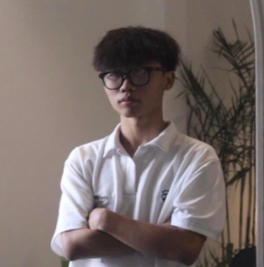

Ngô Chí Thuận 523H0102
Trần Nhật Thanh H2300159
Nguyễn Minh Triết 523H0107
Phạm Huỳnh Thiên Bảo H2300018
Nguyễn Kim Tiến H2300177
Phan Thành Hiệp H2300046
Nguyễn Ngọc Chiến Thắng H2300158
Nguyễn Bá Huy H2300056

Slide 7
Video
Notes:
- Các bạn có thể cho mình biết video vừa rồi đang đề cập đến vấn đề gì không ạ? (Một vấn đề hết sức nhạy cảm và hệ trọng trong thời điểm hiện nay)

Slide 8
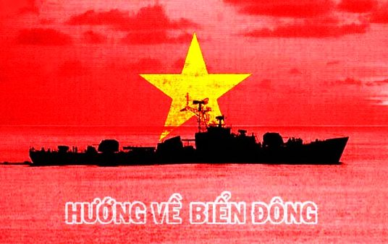
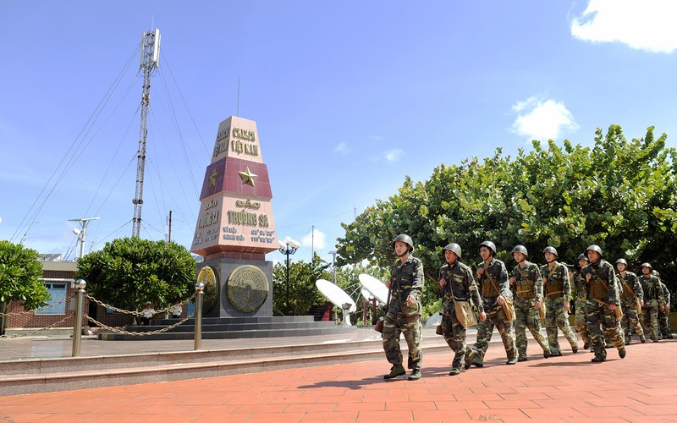
Chủ đề: Tranh chấp chủ quyền Hoàng Sa – Trường Sa
Notes:
Hỏi về định nghĩa tranh chấp là gì?
Tranh chấp: là những mâu thuẫn, xung đột giữa các mối quan hệ (cá nhân với cá nhân, tập thể với tập thể,...)
Hỏi: Mn hiểu biết gì về HS và TS
=> Tóm lại: nói về những tranh chấp ở HS và TS

Slide 9
Nội dung bài thuyết trình:
1. Những bằng chứng chứng minh Hoàng Sa và Trường Sa là của Việt Nam.
2. Tiềm lực, giá trị thực của Hoàng Sa và Trường Sa.
3. Những tranh chấp đang diễn ra (tính đến 2023).
4. Thiệt hại từ sự tranh chấp.
5. Thái độ của mọi người.
6. Trách nhiệm của sinh viên.
7. Kết luận.

Slide 10
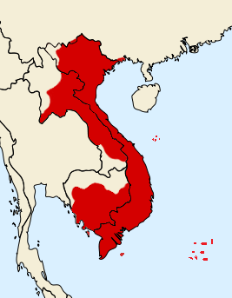
1. Những bằng chứng chứng minh Hoàng Sa và Trường Sa là của Việt Nam.
a) Bằng chứng lịch sử từ Việt Nam: - Từ thế kỉ 16 đến thể kỉ 18 đã tổ chức khai thác trên quần đảo. - Đầu thế kỉ 19 nhà Nguyễn với tư cách là nhà nước tiếp tục thực thi chủ quyền trên quần đảo.
- Cuối thể kỉ 19, Việt Nam bị suy yếu và mất nước do thực dân Pháp xâm lược, hoạt động chủ quyền của nhà Nguyễn đối với 2 quần đảo cũng do đó mà bị gián đoạn.
- Năm 1954 Pháp thua trận tại Việt Nam, Hiệp định Giơ-ne-vơ quyết định lấy vĩ tuyến 17 làm ranh giới quân sự tạm thời (đất liền và biển). Vì thế quần đảo hoàng sa nằm ở vị tuyến 17 được giao cho chính quyền quốc gia Việt Nam do Bảo Đại đứng đầu đứng ra quản lý.
- 2/7/1976, Việt Nam thống nhất với tên gọi mới CHXHCN Việt Nam với tư cách kế thừa quyền sở hữu các quần đảo từ chính quyền Cộng Hòa miền Nam Việt Nam.

Slide 11
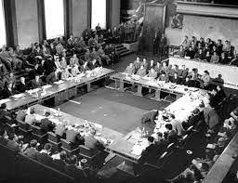
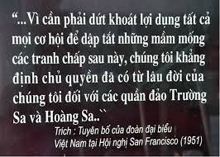
1. Những bằng chứng chứng minh Hoàng Sa và Trường Sa là của Việt Nam.
b) Bằng chứng pháp lý được công nhận bởi Quốc tế:
- “Atlas thế giới” của Philippe Vandermaelen (1795-1869) xuất bản năm 1827 tại Brusells (Bỉ) là một bằng chứng hùng hồn về giá trị pháp lý cao, bổ sung vào kho bằng chứng khổng lồ chứng minh Hoàng Sa, Trường Sa là của Việt Nam.
- Cuốn Hải Lục của Vương Bỉnh Nam (1820-1842) viết: "Lộ trình phía ngoài được nối với lộ trình phía trong bởi Vạn Lý Trường Sa nằm giữa biển. Chiều dài của quần đảo khoảng vài chục ngàn dặm. Nó là bức phên giậu phòng thủ biên giới phía ngoài của nước An Nam”.
- Ngày 7/9/1951, tại San Francisco, phái đoàn Quốc gia Việt Nam đã ra tuyên bố khẳng định chủ quyền của Việt Nam đối với hai quần đảo Hoàng Sa và Trường Sa trước 51 phái đoàn ngoại giao của các nước thành viên Liên hợp quốc. Lời tuyên bố đó đã được Hội nghị San Francisco ghi vào biên bản và trong tất cả 51 phái đoàn tham dự hội nghị, không có một phái đoàn nào phản đối thể hiện bằng văn bản.
Notes:
- Ngoài ra, còn có hàng trăm ấn phẩm xuất bản tại các nước phương Tây từ thế kỷ 18 đến thế kỷ 19 có thông tin liên quan đến quần đảo Hoàng Sa, Trường Sa và chủ quyền của Việt Nam đối với hai quần đảo này. Những tư liệu được xuất bản trong hàng trăm năm qua này hiện vẫn đang được trưng bày tại các cuộc triển lãm về Hoàng Sa - Trường Sa tổ chức khắp các tỉnh, thành của cả nước như Hải Phòng, Quảng Ninh, Hà Nội, Nam Định, Thái Bình, Thanh Hóa, Quảng Ngãi, Bình Thuận, Nha Trang, thành phố Hồ Chí Minh…

Slide 12
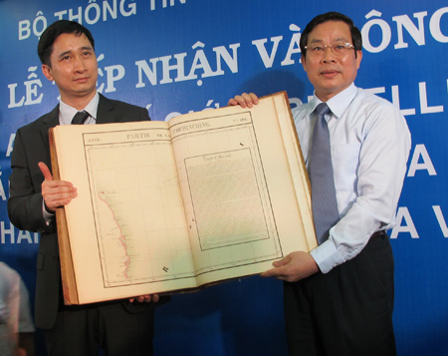
1. Những bằng chứng chứng minh Hoàng Sa và Trường Sa là của Việt Nam.
(Lễ tiếp nhận, công bố Bộ Atlas khẳng định chủ quyền của Việt Nam với Hoàng Sa, Trường Sa.)

Slide 13
2. Tiềm lực, giá trị thực của Hoàng Sa và Trường Sa.

Slide 14
2. Tiềm lực, giá trị thực của Hoàng Sa và Trường Sa.

Slide 15
2. Tiềm lực, giá trị thực của Hoàng Sa và Trường Sa.

Slide 16
3. Những tranh chấp đang diễn ra (tính đến 2023).

Slide 17
3. Những tranh chấp đang diễn ra (tính đến 2023).

Slide 18
3. Những tranh chấp đang diễn ra (tính đến 2023).

Slide 19
4. Thiệt hại từ sự tranh chấp.

Slide 20
4. Thiệt hại từ sự tranh chấp.

Slide 21
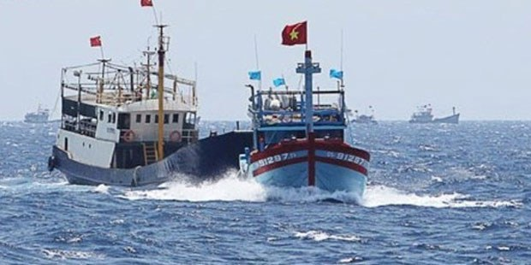
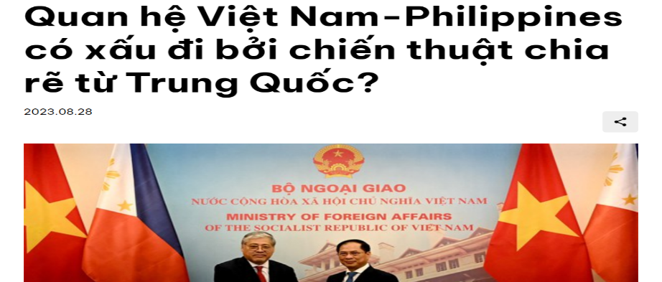
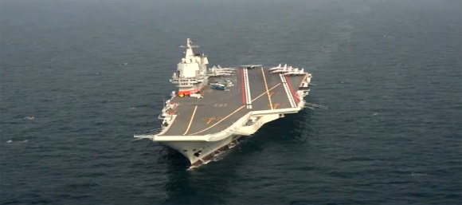
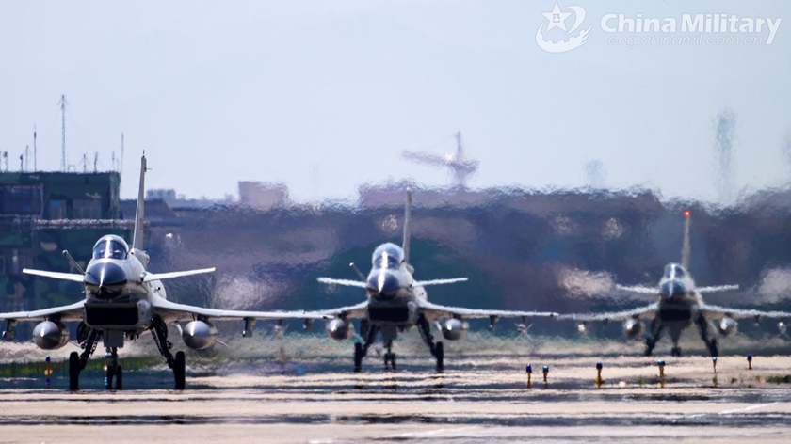
4. Thiệt hại từ sự tranh chấp.
Dẫn đến những cuộc chiến quy mô nhỏ
Hôm 2 tháng 4 năm 2020, tàu cá số hiệu QNg-90767-TS do ông Trần Hồng Thọ sở hữu bị tàu hải cảnh Trung Quốc số hiệu 4301 tông chìm ở khu vực đảo Phú Lâm, quần đảo Hoàng Sa
Trung Quốc và Philippines ngày 26/9 đấu khẩu về dây phao gần bãi cạn Scarborough, rạn san hô vòng nằm cách đảo chính Luzon của Philippines
Làm tăng sự căng thẳng ngoại giao giữa các nước:
- Ngoại giao giữa các nước
- Tăng cường quân sự:
Tàu sân bay Sơn Đông thử nghiệm trên biển Bột Hải trong tháng 12/2020

Slide 22
5. Thái độ của mọi người.

Slide 23
5. Thái độ của mọi người.

Slide 24
5. Thái độ của mọi người.

Slide 25
6. Trách nhiệm của sinh viên.

Slide 26
6. Trách nhiệm của sinh viên.

Slide 27
6. Trách nhiệm của sinh viên.

Slide 28
7. Kết luận.

Slide 29


